Slide 1
МБОУ «Хозесановская средняя общеобразовательная школа Кайбицкого муниципального района Республики Татарстан»
Викторина по литературе
«СКАЗКА – ЛОЖЬ, ДА В НЕЙ НАМЕК…»
АВТОР: учитель начальных классов
первой квалификационной категории Макарова Надежда Николаевна
2013 год.

Slide 2
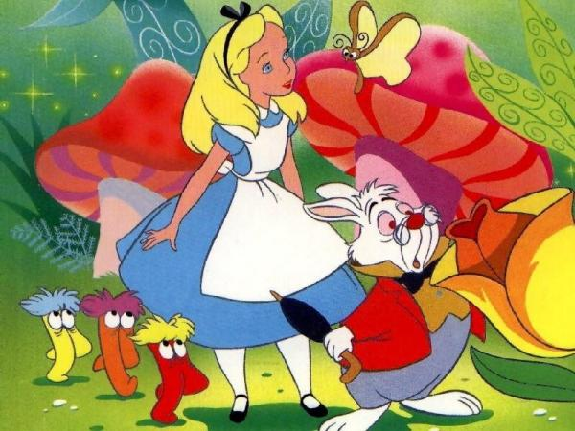
Как зовут девочку, попавшую в Зазеркалье?
Алиса

Slide 3
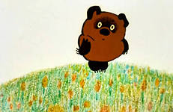
Чья это песенка? Если я чешу в затылке, не беда. В голове моей опилки, да-да-да.
Винни-пух

Slide 4
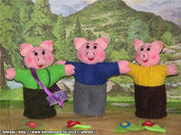
Как зовут трех поросят?
Ниф-ниф, Нуф-нуф и Наф-наф

Slide 5
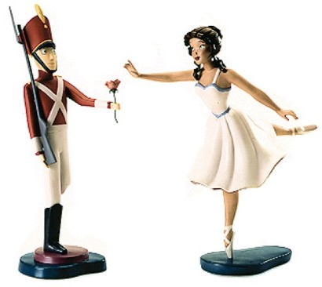
Есть сказка об игрушечном солдатике и прекрасной балерине. Из чего был сделан главный герой?
Из олова

Slide 6
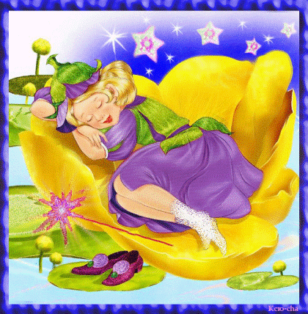
Девочка, которой хотели завладеть Бреке-ке-кекс, майский жук и слепой крот?
Дюймовочка

Slide 7
Самый добрый кот на свете?
Кот Леопольд

Slide 8
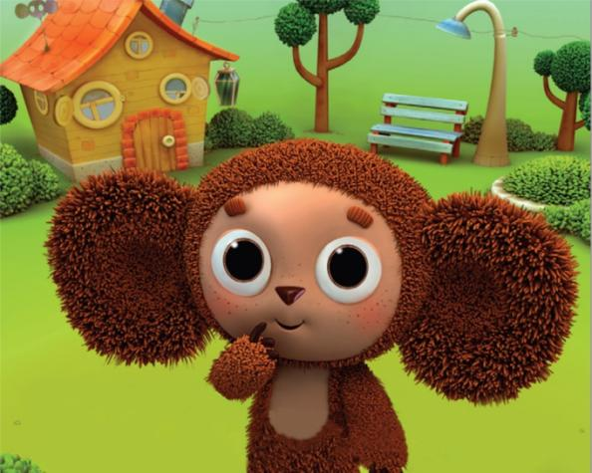
Подарок, который получил в день рождения крокодил Гена?
Чебурашка

Slide 9
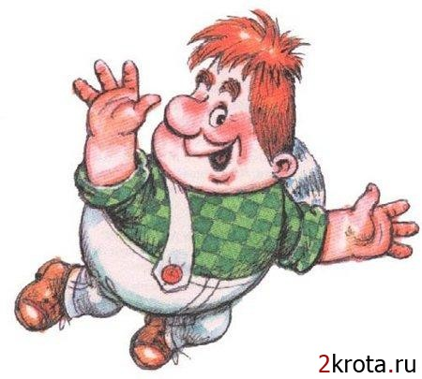
Больной, для которого варенье лучшее лекарство?
Карлсон

Slide 10
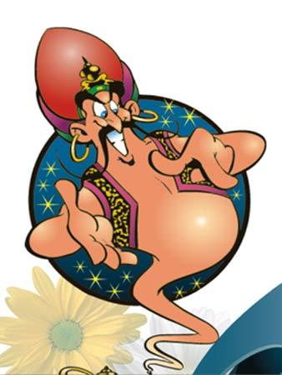
Кто живет в бутылке?
Джин

Slide 11
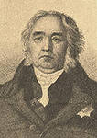
Великий русский баснописец
Крылов

Slide 12
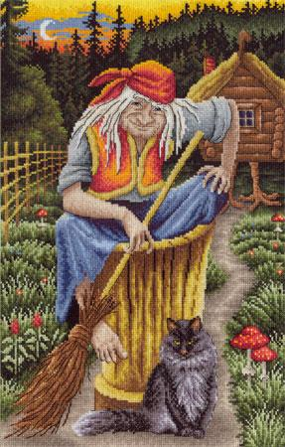
Старушка, которая приучила избушку на курьих ножках?
Баба Яга

Slide 13
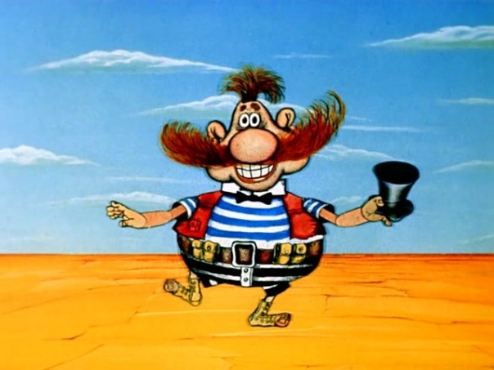
В горах – разбойник Али Баба; в лесу – Баба Яга, в болоте – водяной, в доме – домовой, в Африке ...
Бармалей

Slide 14
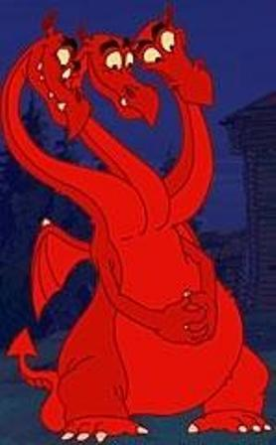
Динозавр в русских сказках?
Змей Горыныч

Slide 15
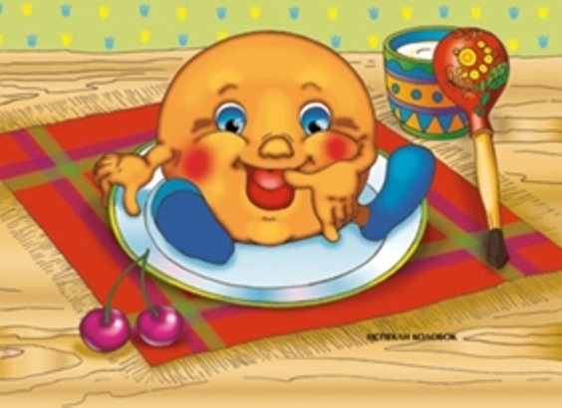
Певец, который за свои песни был съеден лисой?
Колобок

Slide 16
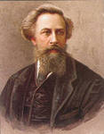
Кто автор «Золотого ключика»?
А. Толстой

Slide 17
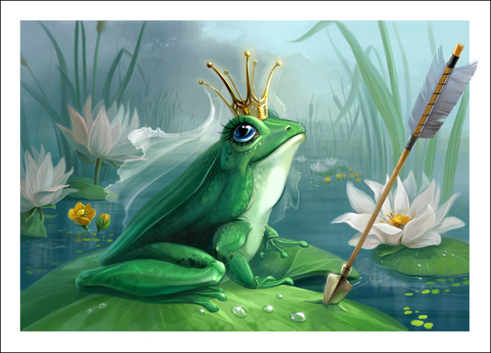
«Утро вечера мудренее» – это любимые слова...
Царевны лягушки

Slide 18
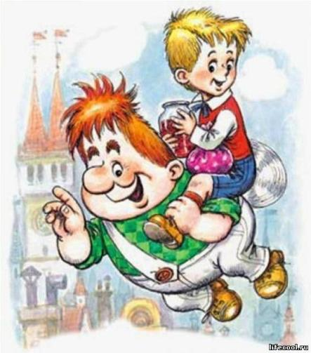
У кого кнопка на животе?
У Карлсона

Slide 19
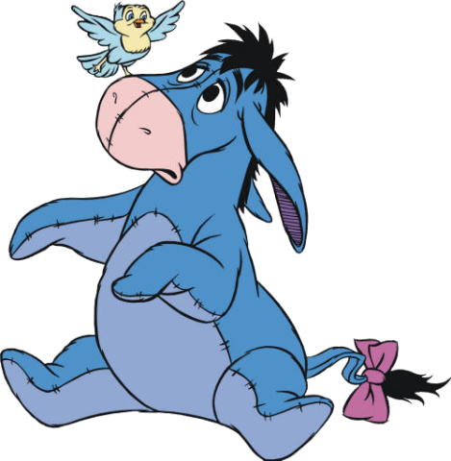
Какой подарок ко дню рождения сова подарила ослику Иа?
Хвост

Slide 20
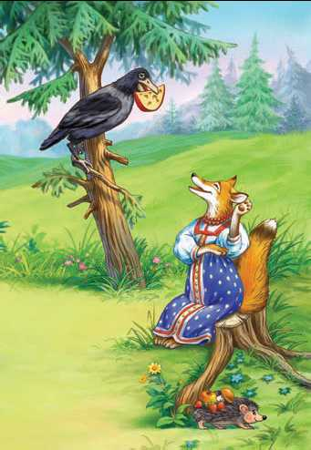
Что выманила лиса у вороны в знаменитой басне Крылова?
Cыр

Slide 21
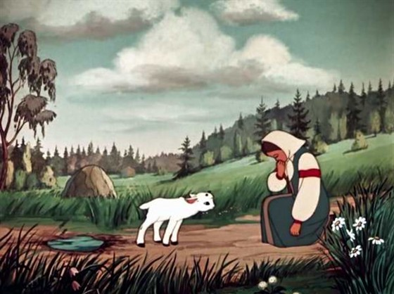
Кем стал братец Иванушка, ослушавшись сестрицу Аленушку?
Козленочком

Slide 22
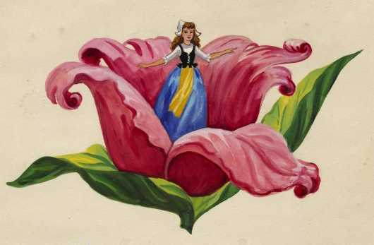
Из какого цветка появилась Дюймовочка?
Из тюльпана

Slide 23
Как звали пуделя Мальвины?
Артемон

Slide 24
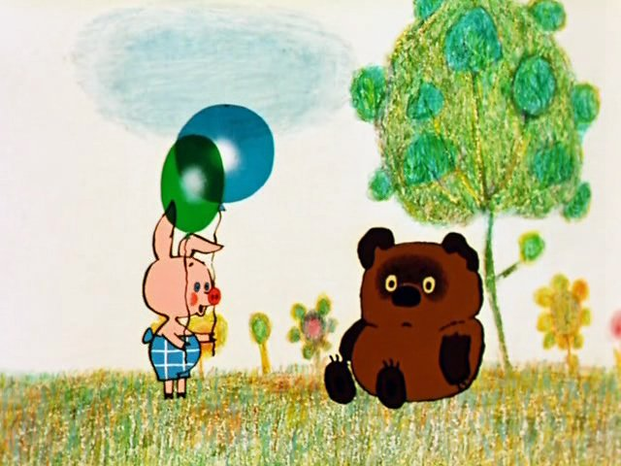
У кого из литературных героев в голове одни опилки?
У Винни-Пуха

Slide 25
Какое яйцо снесла курочка Ряба?
Золотое

Slide 26
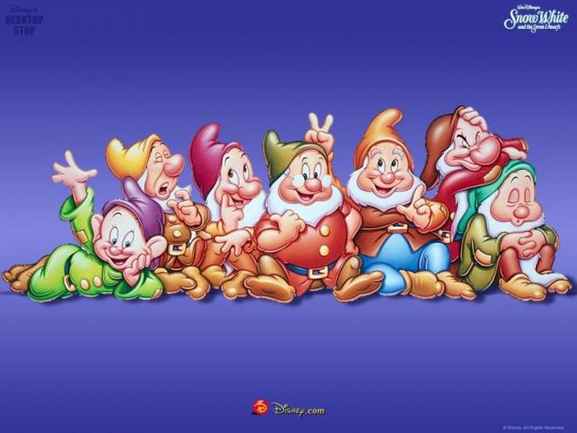
Кто приютил Белоснежку?
Семь гномов

Slide 27
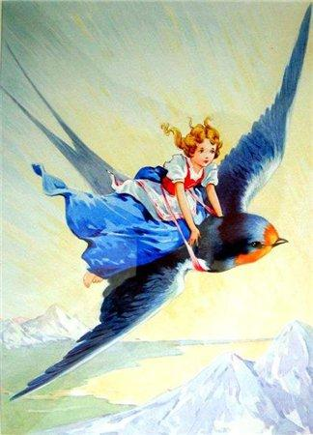
На какой птице летала Дюймовочка?
На ласточке

Slide 28
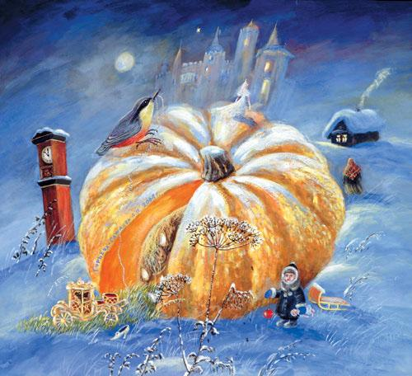
Во что превратилась карета Золушки в 12 часов?
В тыкву

Slide 29
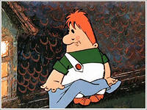
Где живет Карлсон?
На крыше

Slide 30
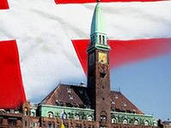
В какой стране жил Г.Х. Андерсен?
В Дании

